Slide 1
Chương 4:
Các giao thức chọn đường
Đọc trước: Chapter 5- Computer Networks,Tanenbaum
Bài giảng có sử dụng nguồn tài liệu cung cấp bởi trường Đại học Keio, Nhật Bản

Slide 2
Tổng quan
Tuần trước: Khái niệm chung về chọn đường.
  Chọn đường tĩnh và chọn đường động
  Các giao thức chọn đường
Tuần này: Các giao thức chọn đường cụ thể trên Internet
  Vấn đề phân cấp trong chọn đường
  Chọn đường nội vùng (Intra-domain): RIP, OSPF
  Chọn đường liên vùng (Inter-domain): BGP

Slide 3
Phân cấp trong chọn đường
Các hệ tự trị
Chọn đường nội vùng
Chọn đường liên vùng

Slide 4

Tổng quan
Vấn đề chọn đường đã học được xem xét trong điều kiện lý tưởng
  Các nút mạng có vai trò như nhau
  Chỉ có một mạng duy nhất, mạng “phẳng”
Thực tế không giống như vậy
Tính mở rộng: Internet có hàng triệu (tỷ) máy trạm, chọn đường bằng LS hay DV?
  LS: Quá tải thông tin chọn đường
  DV: Có hội tụ được không?

Slide 5

Kiến trúc phân cấp của Internet
Internet = Mạng của các mạng
Mỗi mạng có thể lựa chọn riêng cho mình một chiến lược chọn đường riêng.
Mỗi mạng như vậy có thể gọi là một hệ tự trị - Autonomous System (AS)
AS 2
AS 5
AS 1
AS 4
AS 3

Slide 6
Khái niệm hệ tự trị - AS
Tập hợp các nút mạng có cùng chính sách chọn đường (Giao thức, quy ước chi phí…)
Các ASes được nối kết thông qua các router hay gateway
Mỗi hệ tự trị có một số hiệu riêng – AS number (ASN - 16 bits hay 32 bits).
2914 NTT-COMMUNICATIONS-2914 - NTT America, Inc.
3491 BTN-ASN - Beyond The Network America, Inc.
4134 CHINANET-BACKBONE No.31,Jin-rong Street
6453 GLOBEINTERNET Teleglobe America Inc.
24087 VNGT-AS-AP Vietnam New Generation Telecom
24066 VNNIC-AS-VN Vietnam Internet Network Information Center
17981 CAMBOTECH-KH-AS ISP Cambodia
……………………………….
Source: http://www.cidr-report.org

Slide 7
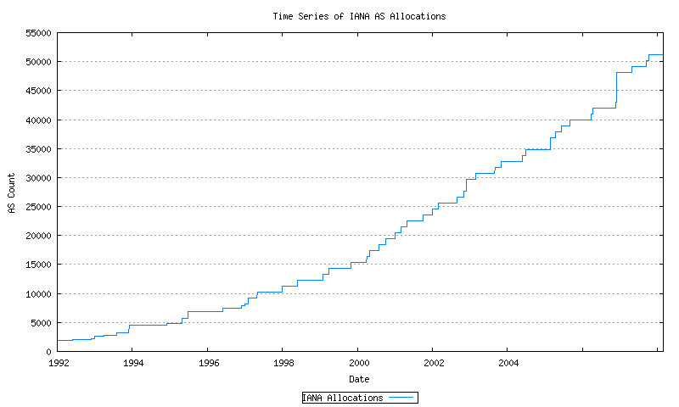
Số lượng ASN cấp phát bởi IANA
Source: http://www.potaroo.net/
2008

Slide 8
Phân cấp giao thức chọn đường
Trong một hệ tự trị: Giao thức chọn đường nội vùng
  IGP: Interior Gateway Protocol
    RIP: Routing Information Protocol
    OSPF: Open Shortest Path First
    IS-IS, IGRP, EIGRP (Cisco)…
Giữa các hệ tự trị: Giao thức chọn đường liên vùng
  EGP: Exterior Gateway Protocol
    BGP (v4): Border Gateway Protocol

Slide 9
Intra-domain và Inter-domain routing
AS2
AS1
IGP
EGP
OSPF domain
EGP
RIP domain
EGP
EGP
AS4
EGP
IGP
IGP
AS3
RIP domain
IGP
AS5
OSPF domain
RIP domain
RIP domain

Slide 10
Chọn đường nội vùng
RIP
OSPF

Slide 11
RIP ( Routing Information Protocol)
RIP v.1, phiên bản mới RIP v.2
Giao thức dạng Distance vector (vector khoảng cách)
Chọn đường đi theo số nút mạng đi qua (# of hops, max = 15 hops)
Từ nút A:
u
v
Đích đến số nút
u 1
v 2
w 2
x 3
y 3
z 2
A
B
w
x
z
C
D
y

Slide 12
Nhắc lại: Chọn đường dạng DV (1)
Bạn của bạn là bạn
Net A
133.27.4.0/24
Router A
Router Ｃ
To 133.27.4.0/24
1 hop
Net B
133.27.5.0/24
Router Ｂ
Router D

Slide 13
Nhắc lại: Chọn đường dạng DV (2)
Bạn của bạn là bạn
Net A
133.27.4.0/24
Router A
To 133.27.4.0/24
2 hop
Router Ｃ
To 133.27.4.0/24
1 hop
Net B
133.27.5.0/24
Router Ｂ
Router D
To 133.27.4.0/24
2 hop

Slide 14
Nhắc lại: Chọn đường dạng DV (3)
Bạn của bạn là bạn
Net A
133.27.4.0/24
Router A
To 133.27.4.0/24
2 hop
Router Ｃ
To 133.27.4.0/24
3 hop
To 133.27.4.0/24
1 hop
Net B
133.27.5.0/24
Router Ｂ
Router D
To 133.27.4.0/24
2 hop

Slide 15
Nhắc lại: Chọn đường dạng DV (4)
Bạn của bạn là bạn
Lưu ý: Tên của router
Net A
133.27.4.0/24
Router A
Router Ｃ
To 133.27.4.0/24
1 hop
Net B
133.27.5.0/24
Router Ｂ
Router D
To 133.27.4.0/24
2 hop

Slide 16
RIP: Trao đổi thông tin
Trao đổi bảng vector khoảng cách
Định kỳ
  Các vector khoảng cách được trao đổi định kỳ - 30s
  Mỗi thông điệp chứa tối đa 25 mục
  Trong thực tế, nhiều thông điệp được sử dụng
Sự kiện
  Gửi thông điệp cho nút hàng xóm mỗi khi có thay đổi
  Nút hàng xóm sẽ cập nhật bảng chọn đường của nó

Slide 17
Các bộ đếm thời gian - RIP timer (1)
Update timer
  Dùng để trao đổi thông tin cứ 30s
Invalid timer
  Khởi tạo lại mỗi khi nhận được thông tin chọn đường
  Nếu sau 180s không nhận được thông tin -> trạng thái hold-down
Hold down timer
  Giữ trạng thái hold-down trong 180s
  Chuyển sang trạng thái down
Flush timer
  Khởi tạo lại mỗi khi nhận được thông tin chọn đường
  Sau 120s, xóa mục tương ứng trong bảng chọn đường

Slide 18
RIP timer (2)
update
↓
update
↓
no
update
↓
When it is timeout,
hold down timer starts
Invalid timer
When it is timeout,
This info will be deleted from RIP database
When it receives update,
Invalid timer restarts
Hold down timer
Flush timer
When it is timeout,
Routing info will be deleted from routing table
0
30
60
90
120
150
180
210
240
270
300
330
360
390
420

Slide 19
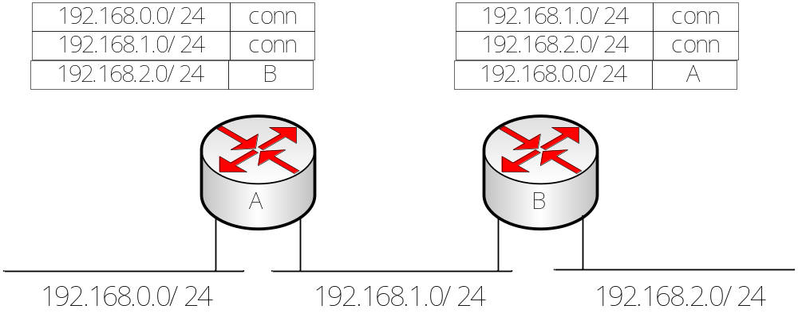
Lỗi lặp vô hạn (Ping-pong failure)
Nếu 192.168.0.0/24 bị lỗi…
  B cập nhật thông tin về 192.168.0.0 cho A
  Các gói tin đến 192.168.0.0/24 sẽ bị quẩn
A cập nhật thông tin về 192.168.0.0 cho B
  Luẩn quẩn, vô hạn

Slide 20
RIP: Để tranh lỗi lặp vô hạn
Giới hạn số hop tối đa
  16
“Split horizon”
  Thông tin chọn đường không được quay về nút nguồn
“Poison reverse”
  Khi liên kết bị lỗi, gửi giá trị của chi phí là 16
  Liên kết chuyển sang trạng thái hold-down

Slide 21
OSPF: Open Shortest Path First
Open: Chuẩn mở của IETF (phiên bản 3, định nghĩa trong RFC 2740)
Shortest Path First: Cài đặt giải thuật Dijkstra.
Loại Link-state
Thông tIn về trạng thái liên kết - LSA (link state advertisement) được quảng bá “tràn ngập” trên toàn AS

Slide 22
Một số đặc điểm của OSPF
An toàn: thông điệp OSPF được bảo vệ
Với các AS lớn: OSPF phân cấp
Địa chỉ không phân lớp (Variable-Length Subnet Masking -VLSM )
Mỗi link sẽ có nhiều giá trị về chi phí khác nhau dựa trên TOS (tuy nhiên hơi phức tạp và chưa được sử dụng)

Slide 23
Phân cấp OSPF
Trong việc chọn đường, tại sao phải chia mạng thành các vùng nhỏ hơn?
Nếu có quá nhiều router
  Thông tin trạng thái liên kết được truyền nhiều lần hơn
  Phải liên tục tính toán lại
  Cần nhiều bộ nhớ hơn, nhiều tài nguyên CPU hơn
  Lượng thông tin phải trao đổi tăng lên
  Bảng chọn đường lớn hơn
Vùng
  Nhóm các router có cùng thông tin LSA

Slide 24

Phân cấp OSPF

Slide 25
Các dạng router
ABR - Area border routers: Quản lý 1 vùng và kết nối đến các vùng khác
ASBR - Autonomous system boundary router: Nối đến các AS khác
BR - backbone routers: thực hiện OSPF routing trong vùng backbone
Internal Router – Thực hiện OSPF bên trong một vùng

Slide 26
Thông tin liên kết
Link-State Advertisement (LSA): Chỉ ra một nút được nối tới nút nào (link) và chi phí (cost) tương ứng
Ví dụ: nút A
  link to B, cost 30
  link to D, cost 20
  link to C, cost 10
Ví dụ: nút D
  link to A, cost 20
  link to E, cost 20
  link to C, cost 50
A
20
D
C
10
20
30
50
B
E

Slide 27
Chi phí trong giao thức OSPF - metric
Giá trị mặc định
  100Mbps / bandwidth of interface
  Hiện nay người quản trị có thể gán giá trị này
Khi tính toán bảng chọn đường
  Chọn đường đi chi phí nhỏ nhất
Chi phí bằng nhau
  Có thể thực hiện cân bằng tải

Slide 28
Chi phí mặc định của OSPF
Link Bandwidth | Default OSPF cost
56Kbps serial link | 1785
64Kbps serial link | 1562
T1 (1.544Mbps) serial link | 65
E1 (2.048Mbps) serial link | 48
4Mbps Token Ring | 25
Ethernet | 10
16Mbps Token Ring | 6
FDDI or Fast Ethernet | 1
Gigabit Ethernet / 10G network | 1

Slide 29
Quảng bá thông tin LSA
LSA_{X}
LSA_{X}
X
A
X
A
X has link to A, cost 10
X has link to C, cost 20
LSA_{X}
C
B
D
C
B
D
(a)
(b)
X
A
X
A
LSA_{X}
LSA_{X}
C
B
D
C
B
D
LSA_{X}
(c)
(d)

Slide 30
Router đại diện - DR
Để tăng hiệu quả của việc quảng bá LSA
Mỗi router phải lập quan hệ với router đại diện - designated router (DR)
  Trao đổi thông tin thông qua DR
  DR dự phòng
Chọn DR và BDR?
B
A
C
B
A
C
D
E
D
E
Không có DR
Có DR
Notes:
Router ID
Every router has to distinguish advertised information
Router ID is used to distinguish that data
32 bits information
Usually the largest IP address is selected as Router ID
If that interface is down, what will happen?
Ues loopback interface to define Router ID
Any kinds of address can be assigned
How to select DR and BDR?
Router with the highest OSPF priority become DR/BDR
8 bits information
0 means not to become DR/BDR
The largest on the selection become DR/BDR
Even if higher priority joined, nothing change
If priority is same
OSPF use larger router ID

Slide 31
Neighbor & Adjacency
“Neighbor” và “adjacency” là các k/n khác nhau!
  Adjacency: có trao đổi thông tin
  Neighbor: có đường nối trực tiếp
Mạng quảng bá đa truy cập (e.g Ethernet)
  Neighbor != Adjacency
Mạng điểm-nối-điểm
  Neighbor == Adjacency

Slide 32
RIP vs. OSPF
 | RIP | OSPF
Đặc điểm | Router bình đẳng Cấu hình dễ dàng Mạng cỡ nhỏ | Phân câp Cấu hình phức tạp Mạng cỡ vừa và lớn
Khả năng mở rộng | x | o
Độ phức tạp tính toán | Nhỏ | Lớn
Hội tụ | Chậm | Nhanh
Trao đổi thông tin | Bảng vector khoang cach | Trạng thái liên kết
Giải thuật | Distant vector | Link-state
Cập nhật hàng xóm | 30s | 10s (Hello packet)
Đơn vị chi phí | Số nút mạng | Băng thông

Slide 33
Giao thức chọn đường liên vùng

Slide 34
BGP – Border Gateway Protocol
Yếu tố gắn kết của Internet, kết nối các hệ tự trị
Trao đổi thông tin NLRI (Network Layer Reachability Information)
  Cho phép một AS biết được thông tin đi đến AS khác
  Gửi thông tin này vào bên trong AS đó
  Xác định đường đi tốt nhất dựa trên thông tin đó và các chính sách chọn đường
Cho phép thiết lập các chính sách
  Chọn đường ra
  Quảng bá các đường vào

Slide 35
BGP: Path vector routing
Giữa các AS nên dùng giao thức nào?
  Khó có một chính sách và đơn vị chi phí chung
  LS: Chi phí không đồng nhất, CSDL quá lớn
  DV: Mạng quá rộng, khó hội tụ
Giải pháp: Chọn đường theo path-vector
1
2
A
A
A
B→A
B
C
3
A
C→B→A
1
A
D
E
2
4
A
D→A
A
D→A best path
C→B→A ×

Slide 36
Cơ chế tránh vòng lặp
Dò lại xem router đã có trên path-vector hay chưa
  B hủy đường đi tới A
B
C
A
!!LOOP!!
A
D→C→B→A
A
C→B→A
D
Notes:
Routing information of AS-A is announced to AS-B using BGP. And that routing information is also announced t AS-C and AS-D. At this moment, we ignore AS-D. Then AS-C announce it to AS-D. After that, AS-D announce it to AS-B. But AS-B recognize that there is AS-B on AS_PATH of routing information of AS-A. Then AS-B will not use it. So that routing loop can be avoid.

Slide 37
eBGP và iBGP
External BGP vs. Internal BGP
  External BGP dùng để trao đổi thông tin giữa các router biên thuộc các AS khác nhau
  Internal BGP dùng để trao đổi thông tin giữa các router biên thuộc cùng AS
Phân tán thông tin chọn đường
  3a gửi tới 1c bằng
  1c gửi thông tin nội bộ tới (1b, 1d, …) trong AS1 bằng iBGP
  2a nhận thông tin từ 1b bằng eBGP
eBGP session
3c
iBGP session
2c
3a
3b
2a
AS3
2b
1c
AS2
1a
1b
AS1
1d

Slide 38
BGP có thể cài đặt các policy
Khi các router gửi và nhận thông tin chọn đường router BGP có thể áp đặt các chính sách
  Cho đường vào: chọn lọc đường đi sẽ tiếp nhận
  Cho đường ra: chọn lọc đường đi sẽ quảng bá

Slide 39
Các thuộc tính của đường đi
ORIGIN
  Nguồn của thông tin (IGP/EGP/incomplete)
AS_PATH
NEXT_HOP
MED (MULTI_EXIT_DISCRIMINATOR)
LOCAL_PREF
ATOMIC_AGGREGATE
AGGREGATOR
COMMUNITY

Slide 40
Các bước chọn đường đi
Bước 1: NEXT_HOP?
Bước 1: So sánh LOCAL_PREF
Bước 2: So sánh độ dài AS_PATH
Bước 3: So sánh ORIGIN
Bước 4: So sánh MED
Bước 5: So sánh EBGP/IBGP
Bước 6: So sánh chi phí tới NEXT_HOP
Bước 7: So sánh Router ID

Slide 41
Sử dụng LOCAL_PREF
Chọn giá trị lớn hơn của LOCAL_PREF
Điểu khiển lưu lượng upbound
AS1
AS1
AS1
AS2
AS1 AS2
AS4
AS3
AS1 AS4
AS3 AS2 AS1
AS5
LOCAL_PREF 100
LOCAL_PREF 80

Slide 42
Ví dụ về AS PATH
Network Next Hop Metric LocPrf Weight Path
4.79.201.0/26 203.178.136.29 700 500 0 7660 22388 11537 10886 40220
203.178.136.29 700 500 0 7660 22388 11537 10886 40220
203.178.136.29 700 500 0 7660 22388 11537 10886 40220 6.1.0.0/16 203.178.136.29 700 500 0 7660 22388 11537 668 203.178.136.29 700 500 0 7660 22388 11537 668
203.178.136.29 700 500 0 7660 22388 11537 668
6.2.0.0/22 203.178.136.29 700 500 0 7660 22388 11537 668

Slide 43
Ví dụ về AS PATH prepend
Network Next Hop Metric LocPrf Weight Path
8.5.192.0/22 203.178.136.14 100 0 2516 209 13989 13989 13989 13989 203.178.136.14 100 0 2516 209 13989 13989 13989 13989
203.178.136.14 100 0 2516 209 13989 13989 13989 13989
8.5.196.0/24 203.178.136.14 100 0 2516 209 13989 13989 13989 13989 203.178.136.14 100 0 2516 209 13989 13989 13989 13989 203.178.136.14 100 0 2516 209 13989 13989 13989 13989
8.5.200.0/22 203.178.136.14 100 0 2516 209 13989 13989 13989 13989
203.178.136.14 100 0 2516 209 13989 13989 13989 13989
Một số AS được lặp lại trên đường đi để làm đường đi dài hơn và sẽ không được ưu tiên chọn

Slide 44
Chọn đường với AS_PATH Prepend
AS2 AS3 AS5
AS4 AS5 AS5 AS5
AS1
AS2
AS3 AS5
AS4
AS3
AS5 AS5 AS5
AS5
AS5

Slide 45
Chon đường với MED
trong trường hợp 2 AS với nhiều link
Chọn MED nhỏ hơn
Áp dụng trong điều khiển lưu lượng
172.16.0.0/16
AS1
Routing information of AS1
MED 100
Routing information of AS1
MED 200
used route
How to see routing table at AS2
Prefix AS_PATH MED
172.16.0.0/16 AS1 100 ◎
172.16.0.0/16 AS1 200
AS2

Slide 46
Phân tải với MED
Đặt giá trị MED khác nhau cho mỗi đường
Cũng điều khiển lưu lượng
172.16.0.0/16、172.17.0.0/16
AS1
Routing information of AS1
172.16.0.0/16 = MED 100
172.17.0.0/16 = MED 200
Routing information of AS1
172.16.0.0/16 = MED 200
172.17.0.0/16 = MED 100
Route used for 172.16.0.0/16
Route used for 172.17.0.0/16
AS2

Slide 47
Tóm tắt
  Hierarchical routing
  RIP
  OSPF
  BGP

Slide 48
Tuần tới: Transport Layer
Nguyên lý tầng giao vận
UDP và TCP
Điều khiển luồng
Điều khiển tắc nghẽn

